Slide 1

AUTOFORMATION PACK OFFICE 2007
Access, Outlook,
Word, Excel, Powerpoint

Slide 2
SOMMAIRE
Organisation de la formation
Présentation du matériel utilisé
Présentation du CD de formation
Plan des locaux
Notes:
Dans cette présentation, nous allons tout d'abord vous présenter le déroulement de la formation.
On vous présentera le matériel que vous allez utiliser pour suivre cette formation, le support CD que vous allez utiliser, et enfin le plan des locaux dans lesquels vous allez être formés.

Slide 3
Formation par logiciel d’autoformation
CD de formation Excel, Word, PowerPoint
    3 sessions de 2 jours par groupe
    45h de formation total
    3 session (Word, Excel, PowerPoint)
    14h de formation par session + 1h de bilan
    6 à 7 personnes par groupe
    1 formateur
Notes:
Nous allons vous séparer en 4 groupes. Les groupes seront de 6 à 7 personnes max. Chaque groupe sera encadré par 1 formateur. Il y aura 3 sessions de 2 jours de formation, le tout, répartit sur 7 semaines. Il y aura en tout 45h de formation.
Chaque session sera différente, la première sera une formation sur Word, la deuxième sur Excel et la troisième sur PowerPoint.
Une journée sera composé de 14h de formation et d'une heure de bilan.

Slide 4
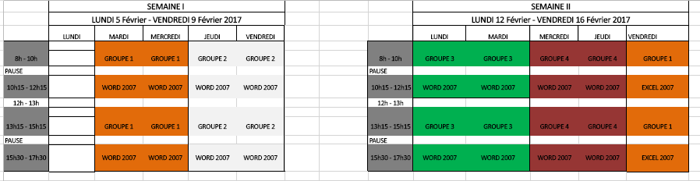
Planning
Notes:
Voici un extrait du planning de formation, chaque groupe aura 4 cycles de formation deux jours consécutif. La formation commence le 5 Février et se termine le 21 Mars.

Slide 5

Matériel :
Location de PC pour les 2 mois de formation chez Axess-PC
5 PC loués : 4 pour les employés et 1 pour le formateur :
HP Elite 820 + Clavier, écran, souris : 576€
Notes:
Pour que vous puissiez suivre la formation, des PC seront loués.
Nous avons choisie de louer 5 ordinateurs chez Axess-PC pour toute la durée de la formation.
Le materiel loué se compose de 5 HP Elite 820 + 5 claviers, écrans et souris pour un total de 576€

Slide 6
Autoformation
Support de la formation
Niveau requis
Points de formation 503
Composition de la formation
Notes:
Maintenant nous allons vous parler du support de formation. Cela sera sous forme de CD.
Pour le niveau requis, vous devez juste savoir le basique de l'informatique.
La formation sera validée quand vous aurez un total de 503 points.
La formation est composée de 15 modules différents dont chacun est divisés en 13 autres parties.

Slide 7
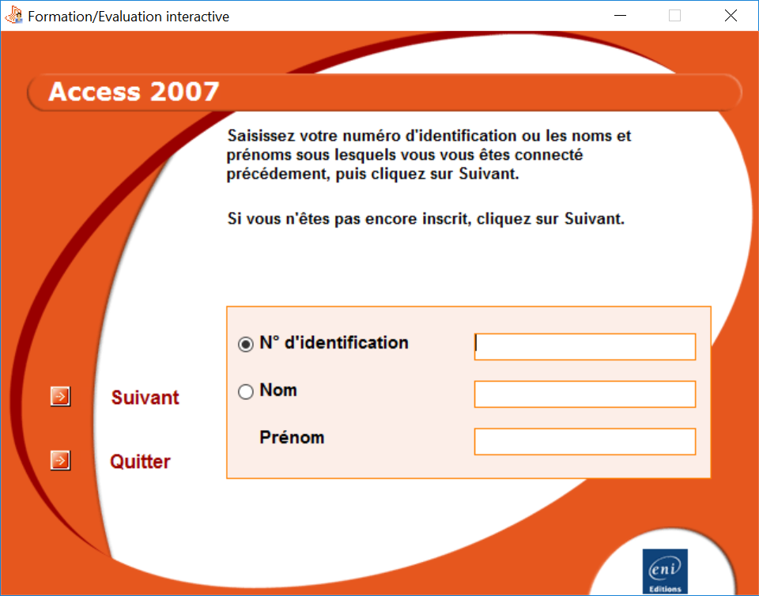
Présentation de la plateforme d'autoformation
Notes:
Au lancement du logiciel, une interface est présenté à l'écran de connexion sur lequel l’utilisateur peut choisir de s’identifier. Il peut créer un compte en cliquant sur suivant, ou s'identifier s'il en posséde déjà un.
L'option choisi ici est de faire un clic sur le bouton Suivant.

Slide 8
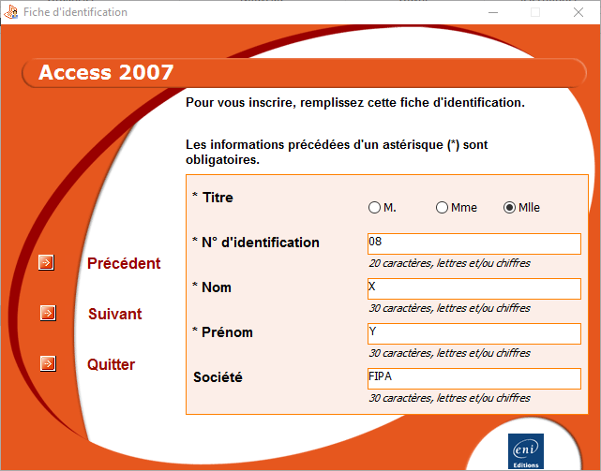
Présentation logiciel eni
Notes:
Ici l'utilisateur sera amené à renseigner son prénom, nom et un numéro d’identification qu’il pourra utiliser pour se connecter lors de ses prochaines sessions de formation.

Slide 9
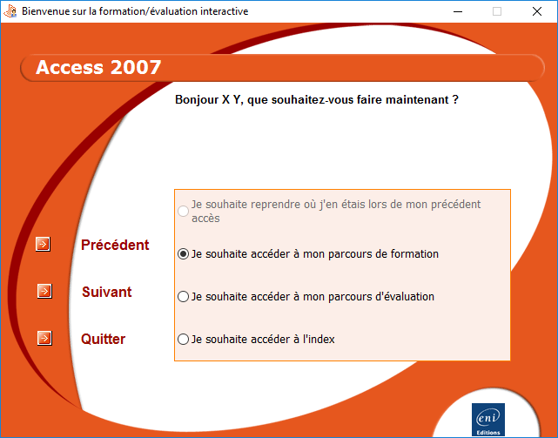
Présentation logiciel eni
Notes:
L’utilisateur peut ensuite choisir d’accéder a son parcours de formation ou d’évaluation.
Ainsi il pourra se connecter et reprendre là ou il s'était arreté.
En cochant "Je souhaite accéder à mon parcours de formation" il tombe sur la page ci-dessous.

Slide 10
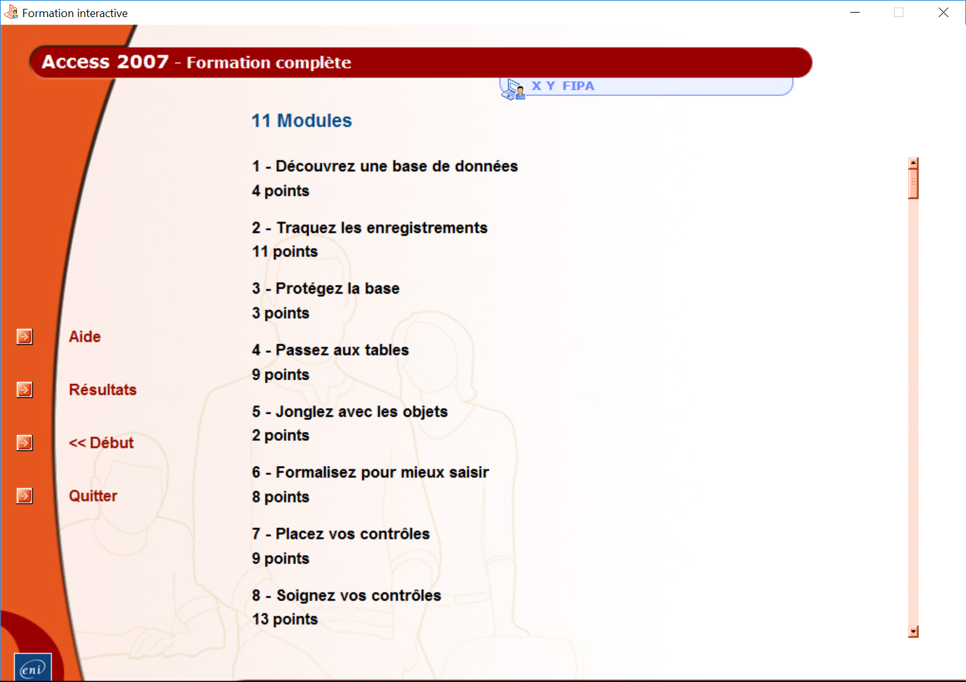
Présentation logiciel eni
Notes:
15 modules de la formation se présenteront à l'utilisateur, qui devra en choisir une.
Il peut revenir en arrière et refaire un module à n’importe quel moment.

Slide 11
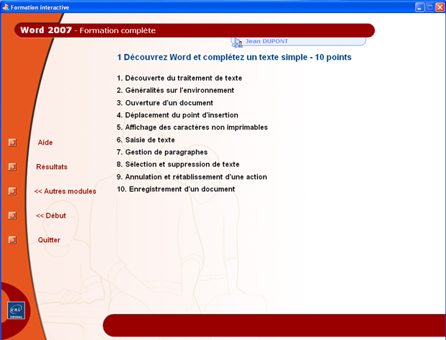
Présentation logiciel eni
Notes:
Sur cette interface, nous avons une serie de sujet (exemple pris sur WORD) que l'utilisateur devra suivre puis être evalué à la fin.

Slide 12
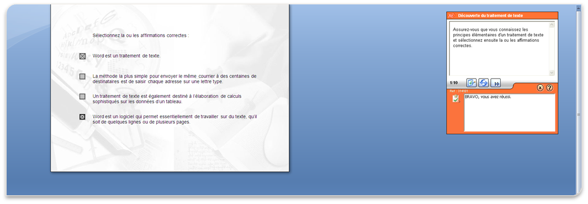
Présentation logiciel eni
Notes:
Sur cette partie de formation, l'utisateur doit répondre aux questions qui découlent du précedant sujet étudié.
Ces questions peuvent avoir des reponses à choix multiple ou une seule à la fois.

Slide 13
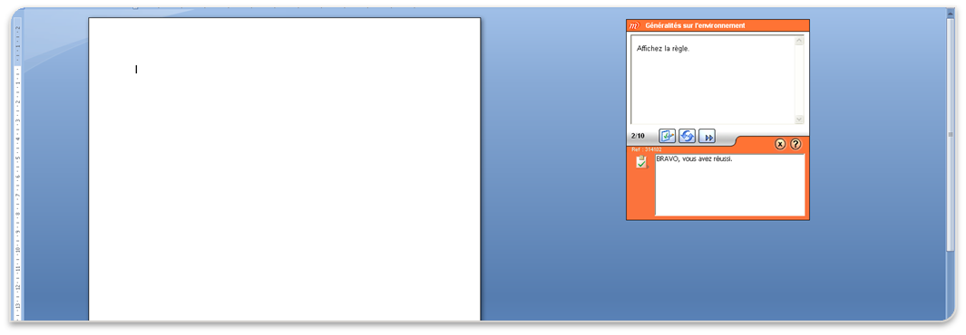
Présentation logiciel eni
Notes:
Ici, l'utilisateur sera améné à effectuer une tache liée aux questions qu'il aurait vu bien avant.
A la fin de cette autoformation, il pourra se juger et se rendre compte s'il est operationnel ou pas sur les differentes thématiques proposées par le logiciel.

Slide 14
Le formateur au sein de la formation
Apport d'aide au mode de fonctionnement et de compréhension
Encadrement personnalisé des utilisateurs
Notes:
Le formateur est là pour répondre à toutes les questions et aider les utilisateurs en formation afin d’avoir une compréhension totale.
Il doit encadre la formation pour veiller à son bon déroulement pour tous les utilisateurs.

Slide 15
Objectif
Former le personnel administratif sur
le Pack Office 2007 :
Rendre plus efficace le travail des employés.
Gain de temps dans leurs travail
Valoriser le travail de l’entreprise.
Permettre d’élargir la portée de leurs travail.
Notes:
Les objectifs de cette formation sont de pouvoir améliorer l'éfficacité des employés en les formant sur des outils puissants et complets, leur faire gagner du temps dans leur travail de tout les jours.
Elle a aussi pour but de valoriser le travail de l'entreprise et va permettre aux employés de pouvoir élargir le domaine de travail.
.

Slide 16
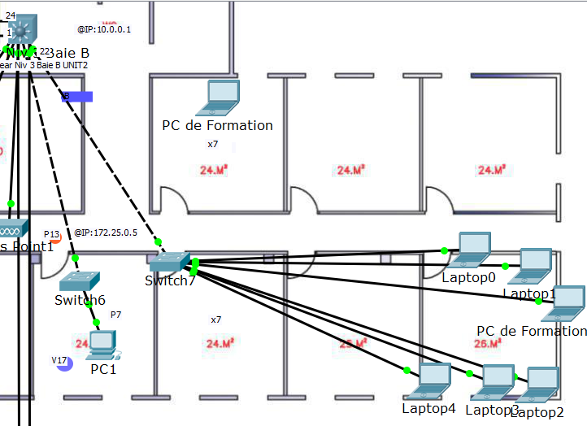
Installation matériel information
Notes:
Une prise RJ-45 est déjà présente dans la salle. Nous allons donc l'utiliser et la brancher sur un Vlan que nous allons créer et appeler "or-v-packoff", puis sur cette prise on branchera un commutateur pour relier les 5 PC, afin d'éviter toutes interferences avec les autres services.
Pour la salle de formation, nous avons choix celle de 25m², qui peut accueillir jusqu'à 8 personnes.
Situé à l'extremité du batiment, moins de personne passe devant ce qui a pour but de minimiser les nuisances sonores, et offrir un confort aux utilisateurs.
Cette mise en place nécessite une journée de travail.

